Slide 1
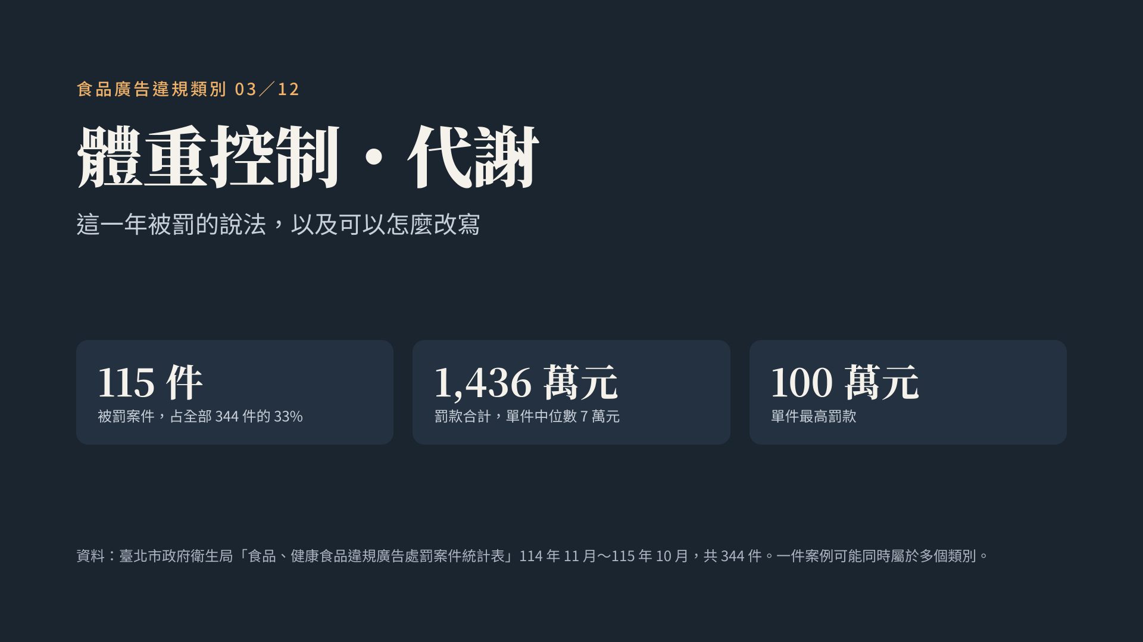
Notes:
本份整理臺北市衛生局一年內公告的 344 件食品、健康食品違規廣告中，與體重控制、代謝相關的 115 件。被罰的關鍵字、真實案例和改寫方式都來自公告原文。

Slide 2
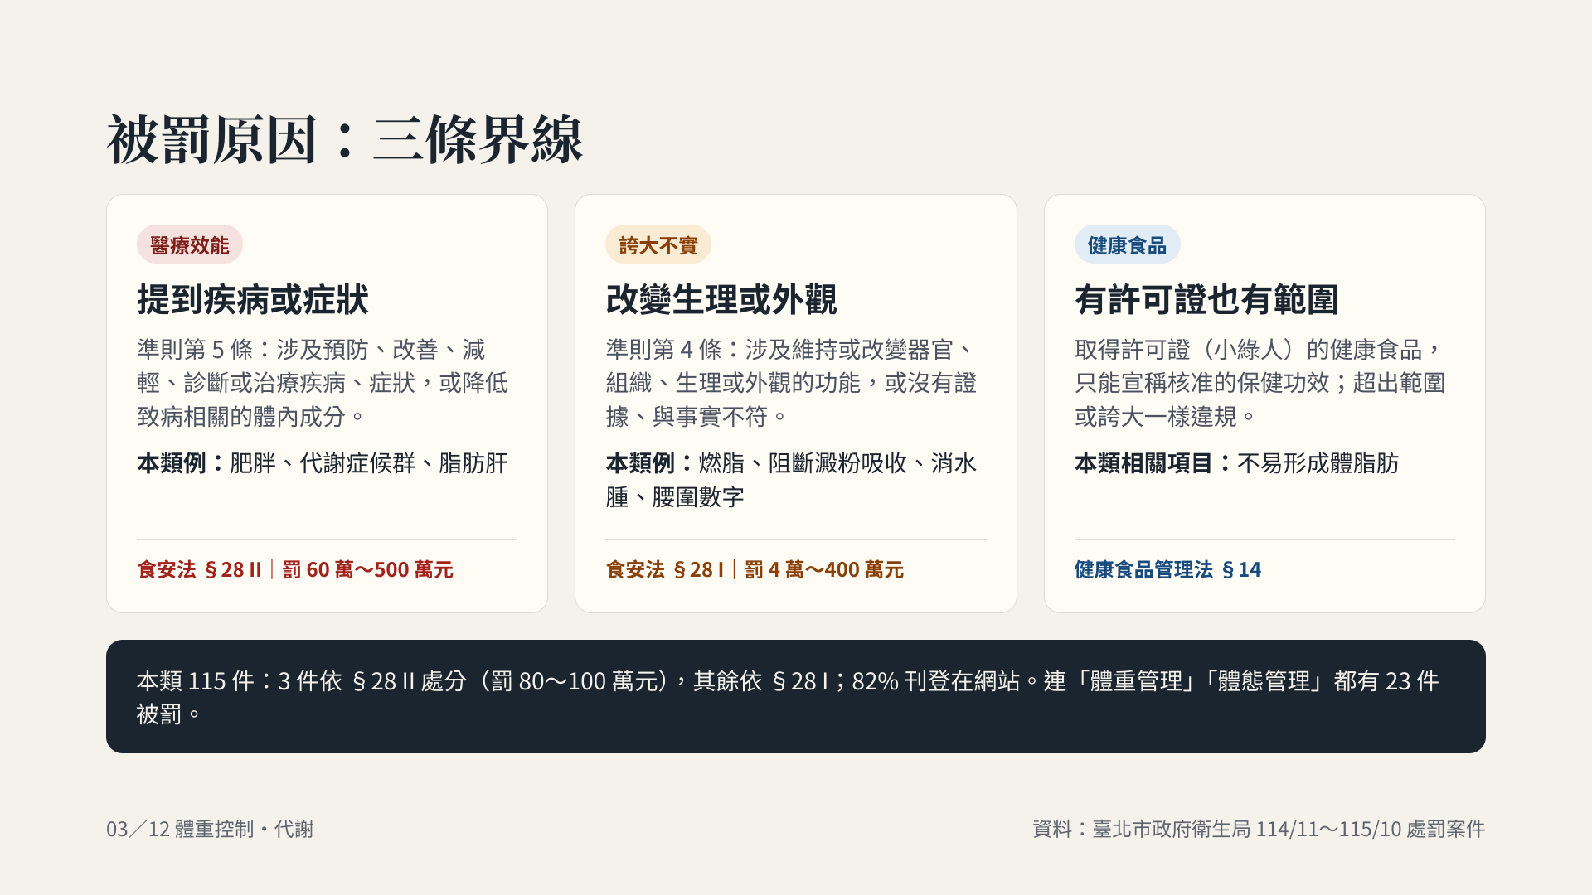
Notes:
罰則依食安法第 45 條：違反第 28 條第 1 項處 4 萬～400 萬元，違反第 2 項處 60 萬～500 萬元。衛生局依「整體表現」認定，品名、文字、圖片、影音會一起看。

Slide 3
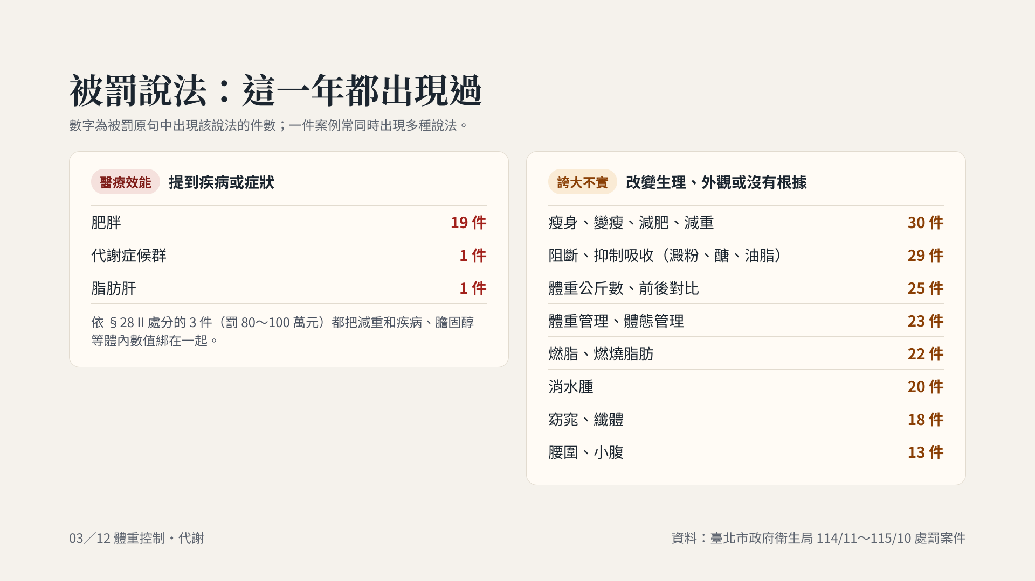
Notes:
連營養師常用的「體重管理」「體態管理」都有 23 件被罰。一般食品宣稱體重、體態的變化，就屬於準則第 4 條「改變外觀」的範圍。

Slide 4
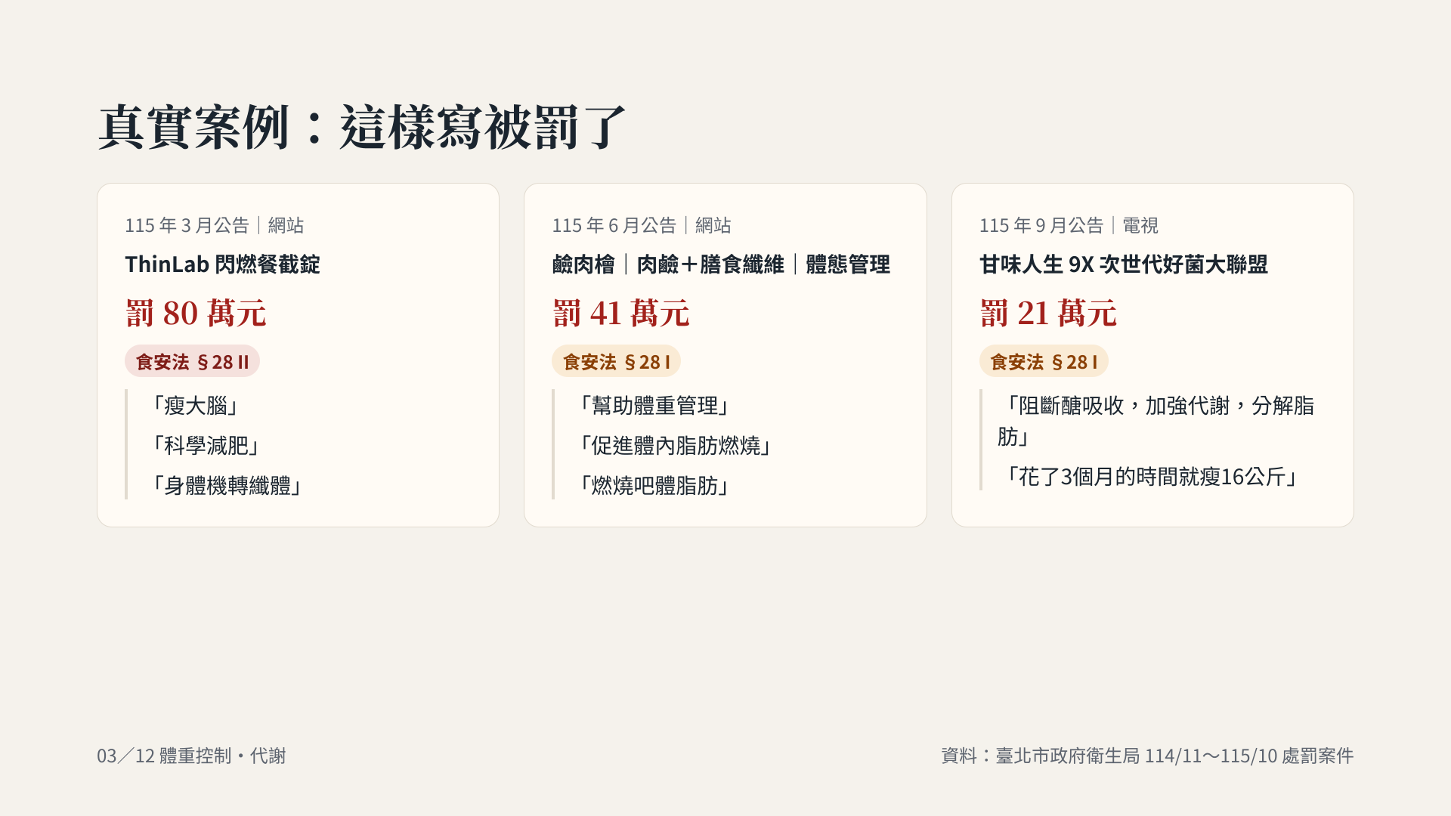
Notes:
引號內是衛生局公告中被罰的原句摘錄。第三件是電視購物，由代言人口述；代言內容一樣算在業者的廣告裡。

Slide 5
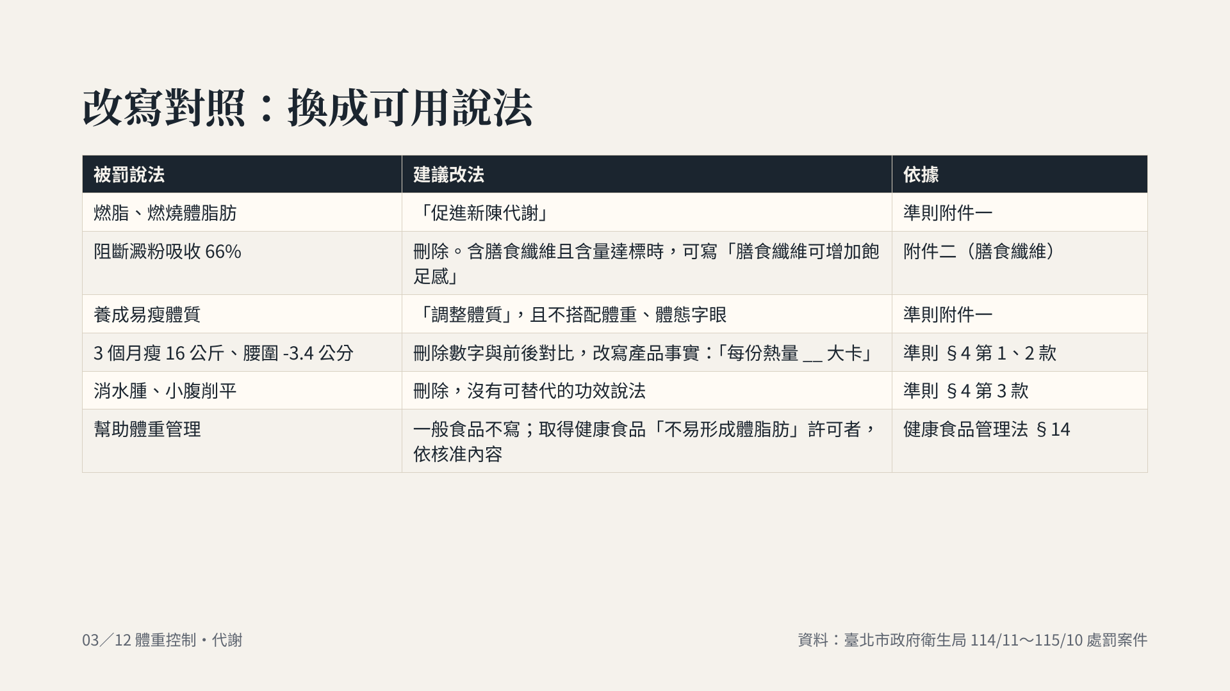
Notes:
改寫後仍要看整體表現：如果旁邊放了前後對比照、體重數字或見證，允許詞句也可能被認定違規。「每份熱量」這類營養標示事實可以寫，但必須正確。

Slide 6
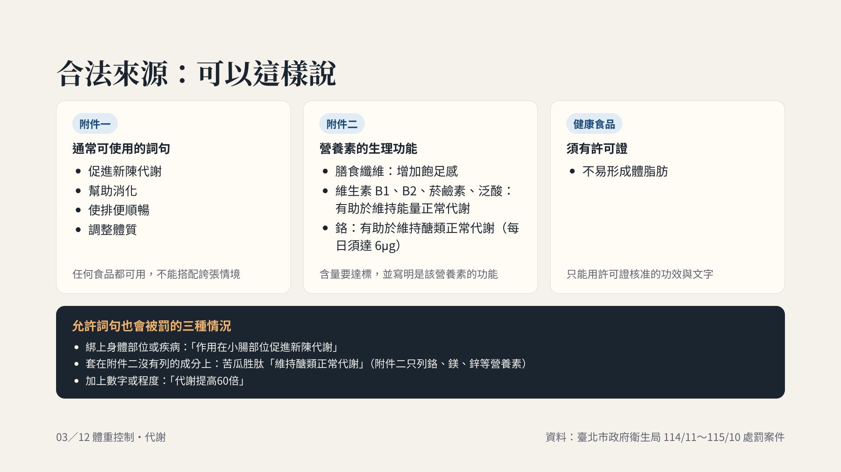
Notes:
附件二註一：營養素含量要符合「包裝食品營養宣稱應遵行事項」等規定才能寫生理功能；註三：要寫明是該營養素的功能。健康食品自 114 年 7 月起共 14 項保健功效。刊登前可用 food-ad-checker.vercel.app 再檢查一次。

